Slide 1
Naming Rule
EKS
TeamE
ECR
team-e-booking
team-e-confirm
team-e-notification
team-e-gateway
CodeBuild
TeamE-booking
TeamE-confirm
TeamE-notification
TeamE-gateway

Slide 2



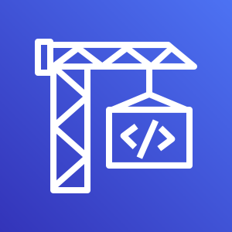

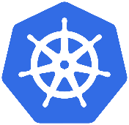
CI/CD
AWS Cloud
1
2
3
Git push
Git webhook
Push image
Developer
GitHub
AWS CodeBuild
ECR
5
Pull image
4
Deploy
Kubernetes
변경된 소스코드를 GitHub에 push
CodeBuild에서 webhook으로 push 이벤트를 감지하여 build, test, dockerizing 수행
생성된 도커 이미지를 ECR에 push
Kubernetes에 도커 이미지 배포 명령
ECR에서 도커 이미지 pull

Slide 3
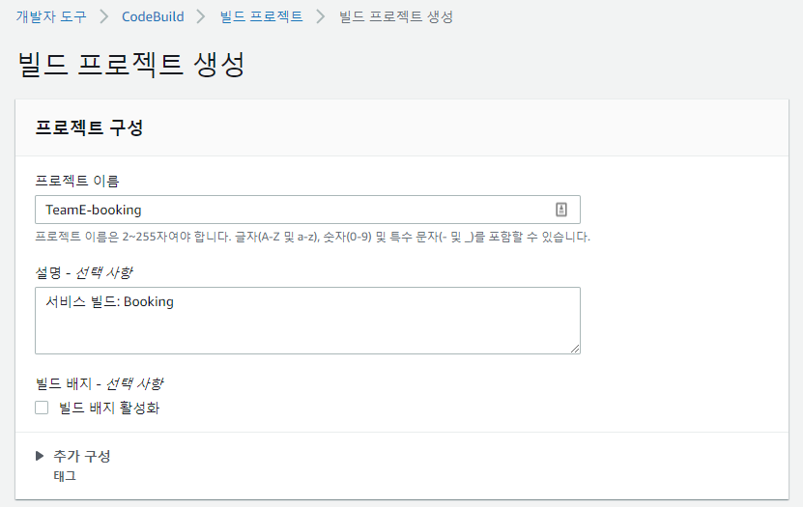
CI/CD: CodeBuild 세팅 (1/7)
빌드 프로젝트 생성
TeamE-{서비스 이름}

Slide 4
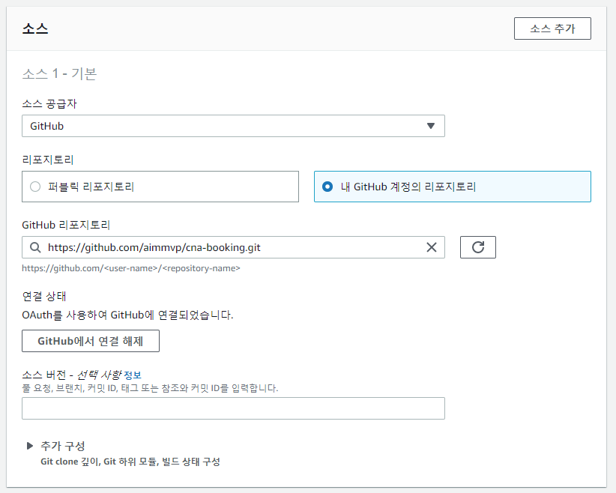
CI/CD: CodeBuild 세팅 (2/7)
2. Github 소스 연결

Slide 5
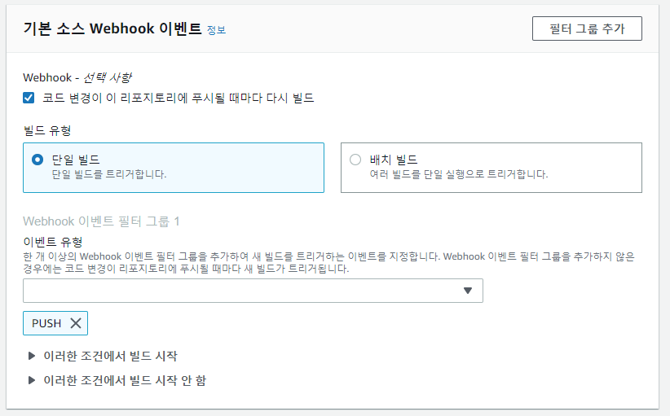
CI/CD: CodeBuild 세팅 (3/7)
3. Github 소스 Webhook 이벤트 연결

Slide 6
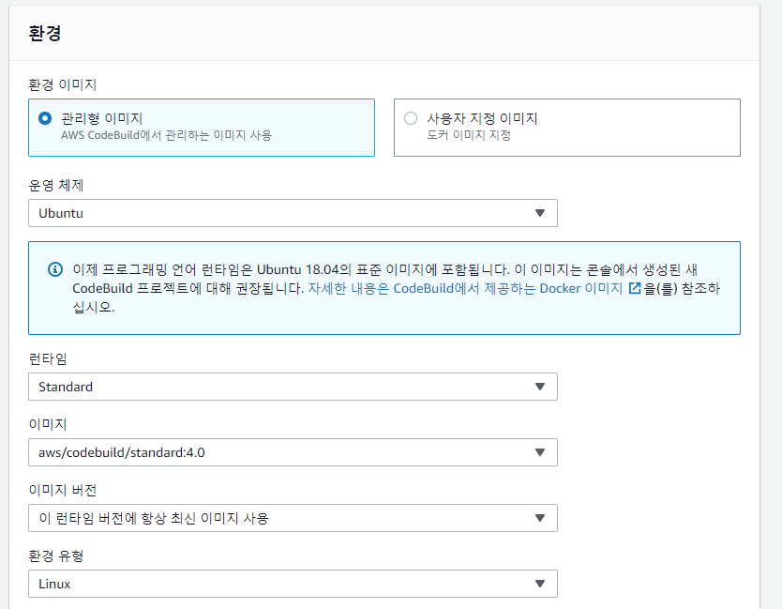
CI/CD: CodeBuild 세팅 (4/7)
5. 빌드 환경 선택

Slide 7
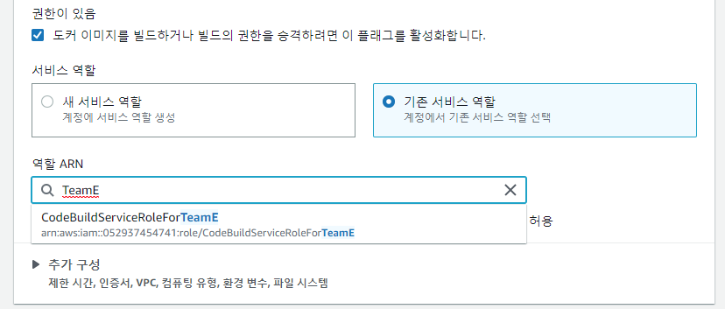
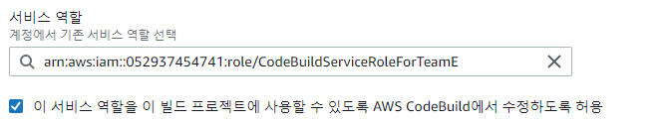
CI/CD: CodeBuild 세팅 (5/7)
4. 도커 권한 설정 및 서비스 역할 선택
TeamE 를 입력하면 미리 만들어놓은 역할이 dropdown list로 나오는데, 이것을 클릭하면 됨
이렇게 바뀜

Slide 8
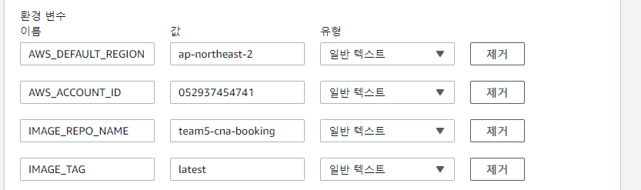
CI/CD: CodeBuild 세팅 (6/7)
6. buildspec.yml 에서 사용할 환경 변수 설정 (추가 구성 > 환경 변수)
AWS_DEFAULT_REGION = ap-northeast-2 (서울)
AWS_ACCOUNT_ID = 052937454741 (kcloud-academy 계정 ID)
IMAGE_REPO_NAME = team-e-booking (ECR 리포지토리 이름 입력)
IMAGE_TAG = latest (ECR 이미지 태그 입력)

Slide 9
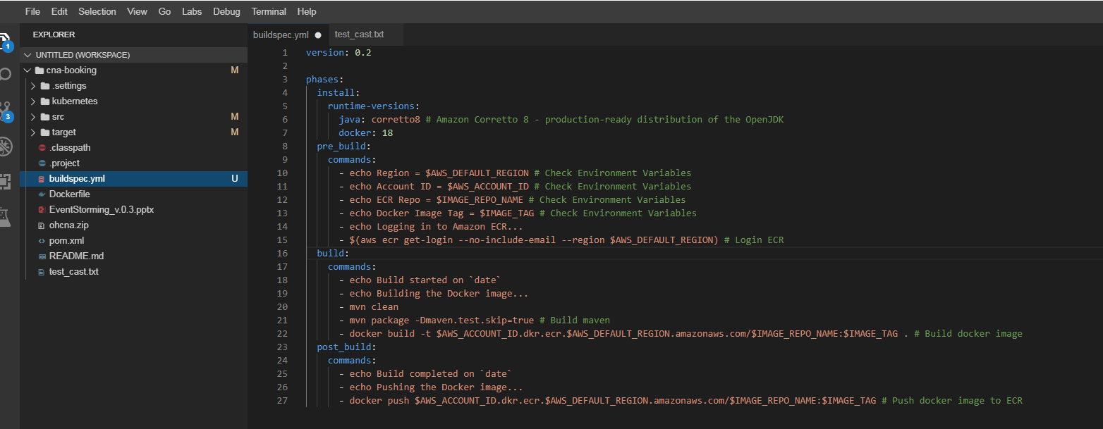
CI/CD: CodeBuild 세팅 (7/7)
1. 프로젝트 루트에 buildspec.yml 파일 생성 후 코딩
이후에 push를 하면 webhook을 걸어놓았으므로 자동 빌드 및 이미지 배포가 됨

Slide 10
CI/CD: buildspec.yml
version: 0.2
phases:
install:
runtime-versions:
java: corretto8 # Amazon Corretto 8 - production-ready distribution of the OpenJDK
docker: 18
pre_build:
commands:
- echo Region = $AWS_DEFAULT_REGION # Check Environment Variables
- echo Account ID = $AWS_ACCOUNT_ID # Check Environment Variables
- echo ECR Repo = $IMAGE_REPO_NAME # Check Environment Variables
- echo Docker Image Tag = $IMAGE_TAG # Check Environment Variables
- echo Logging in to Amazon ECR...
- $(aws ecr get-login --no-include-email --region $AWS_DEFAULT_REGION) # Login ECR
build:
commands:
- echo Build started on `date`
- echo Building the Docker image...
- mvn clean
- mvn package -Dmaven.test.skip=true # Build maven
- docker build -t $AWS_ACCOUNT_ID.dkr.ecr.$AWS_DEFAULT_REGION.amazonaws.com/$IMAGE_REPO_NAME:$IMAGE_TAG . # Build docker image
post_build:
commands:
- echo Build completed on `date`
- echo Pushing the Docker image...
- docker push $AWS_ACCOUNT_ID.dkr.ecr.$AWS_DEFAULT_REGION.amazonaws.com/$IMAGE_REPO_NAME:$IMAGE_TAG # Push docker image to ECR

Slide 11





Service architecture
AWS Cloud
Availability Zone
Availability Zone
Availability Zone
VPC
Private subnet
Private subnet
Private subnet
Auto Scaling Group
k8s nodes
k8s nodes
k8s nodes
Amazon EKS

Slide 12







AWS Cloud
Auto Scaling group
VPC
AWS CodeBuild
GitHub
Amazon Elastic Kubernetes Service
Amazon Elastic Container Registry
Container 1
Container 2
Registry
Container 3
Service
Image
Task

